Slide 1

Faciliter son enseignement avec
La Collection de vidéos éducatives - cve.grics.ca
Julie Couture – La Collection de vidéos éducatives cve.grics.ca

Slide 2
Déroulement de la présentation
Historique
Provenances des vidéos
Accéder au site
Possibilité d’utilisation des vidéos
Trouver son chemin
Préciser sa recherche
Fonctionnalités
Soutien à la vidéo
Rester en contact avec nous
Ne rien manquer au calendrier
Vidéos sélectionnées pour vous!
Aide mémoire
Capsules d’aide

Slide 3
Historique de La Collection
1998 MELS demande à Télé-Québec d'offrir sur Internet une banque de vidéos aux enseignants
1999 Première version du site de la Collection
2018
2006 Mandat de poursuivre le déploiement de La Collection
Jour 1
2
3
4
5
6
7
2006 Arrivée de YouTube sur le marché
1 jour
2011 Refonte du site de la Collection
1 jour
2012 Offre la Collection en VOD seulement
1 jour
1 jour
1 jour
1 jour
1 jour

Slide 4
Provenance des vidéos
Télé-Québec
Partenariat
Autres
Québec
Autres pays

Slide 5
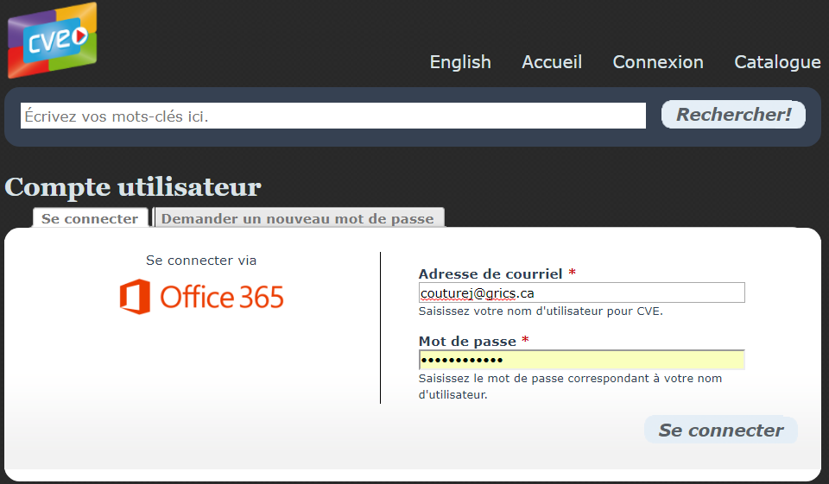
Accéder au site de La Collection
https://cve.grics.ca
Différentes façons de se connecter
Compte personnel
O365
Portail (Édu-groupe ou autre)
CS des Navigateurs : Édu-groupe
Liste des commissions scolaires abonnées

Slide 6
Possibilité d’utilisation
Enseignants
Élèves
Formation des maîtres
Salle de classe
À la maison (devoirs, leçons, classe inversée)
À la maison (devoirs, leçons, classe inversée)
Recherche par les élèves

Slide 7
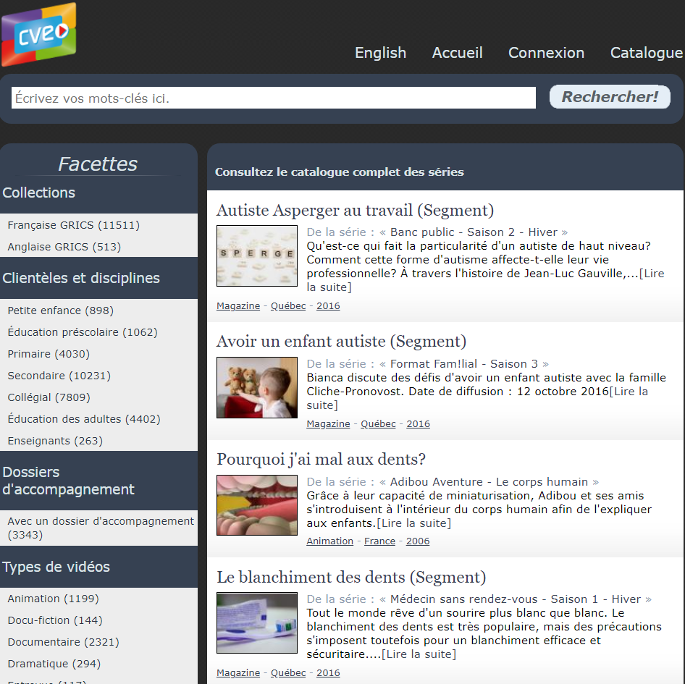
Trouver son chemin…

Slide 8
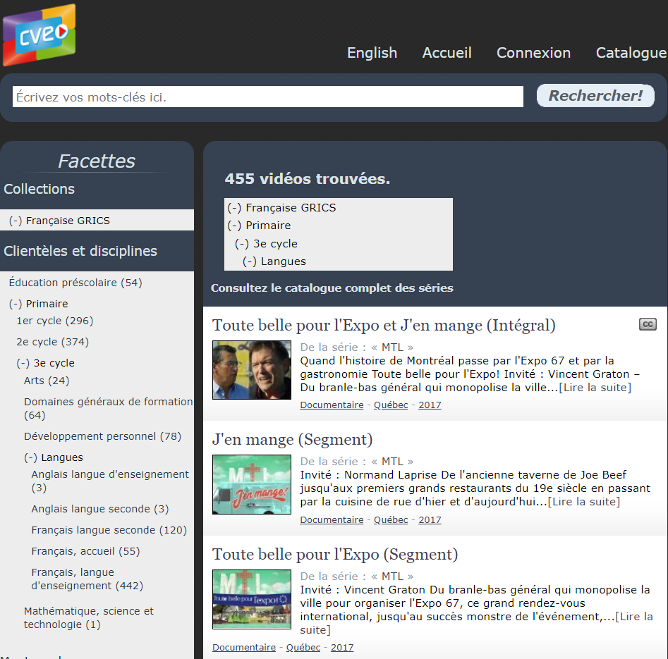
Préciser sa recherche

Slide 9
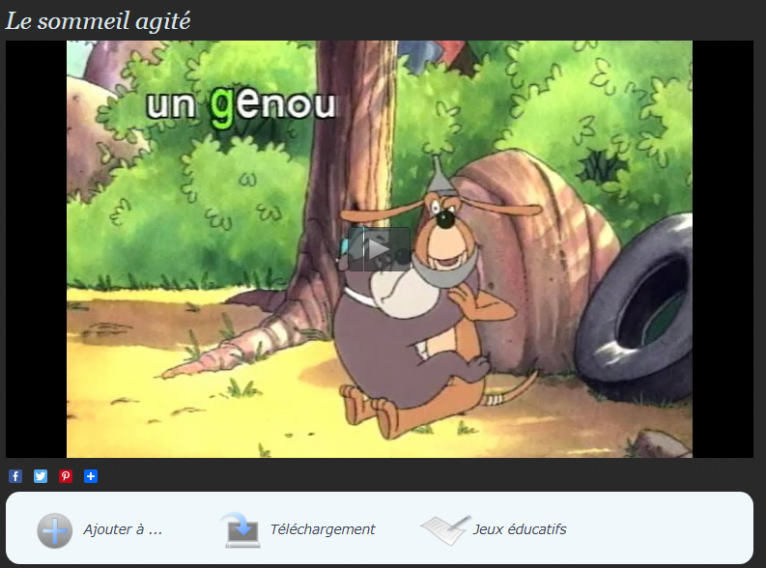
Fonctionnalités
Visionnement en ligne
Téléchargement

Slide 10
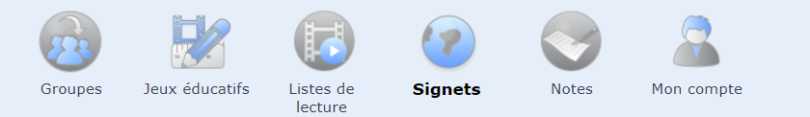
Fonctionnalités (suite)
Groupes :
  Création de groupes : Utile pour partager ses vidéos sélectionnées par le biais de segments et de listes de lecture.
  Gestion de groupe (pour l’administrateur) : Consulter les statistiques d’utilisation, gérer et créer les comptes.
  Gestion de groupe (pour l’enseignant) : Créer et modifier ses groupes.
Signets : Liste qui permet de retrouver plus facilement et rapidement les vidéos qui vous intéressent.
Liste de lecture : Consigner des extraits vidéo .
Notes : Utile dans la planification pour garder des traces et des commentaires.
Mon compte : Modifier son compte.

Slide 11
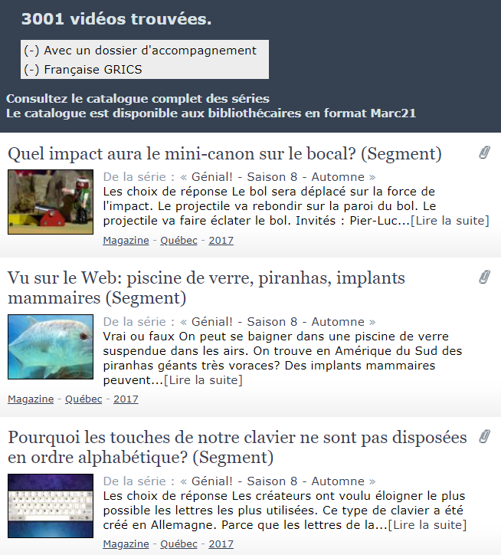
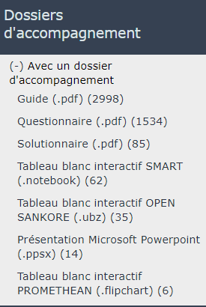
Soutien à la vidéo
Dossiers d’accompagnement

Slide 12
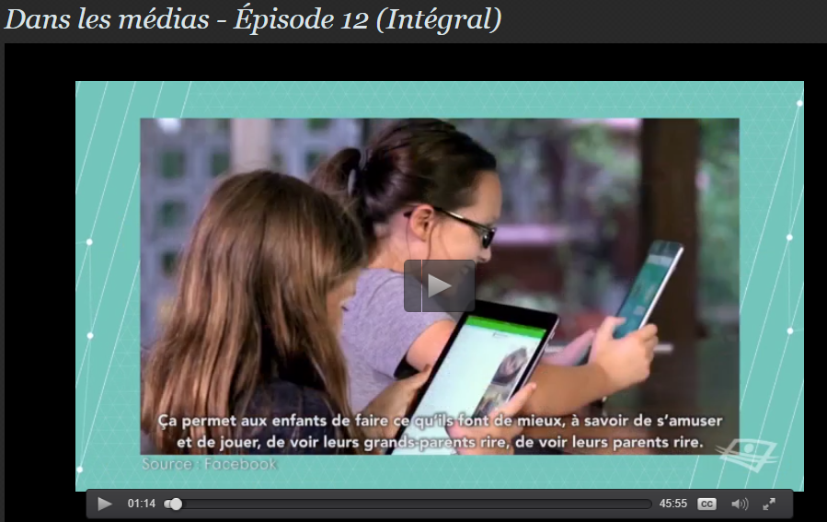
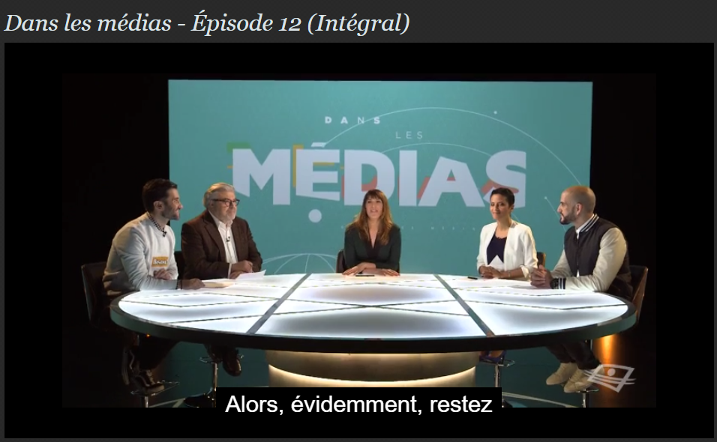
Soutien à la vidéo
Sous-titrage

Slide 13
Rester en contact avec nous
Infolettre
  S’abonner à l’infolettre
Page Facebook – facebook.com/cvegrics
Événements thématiques

Slide 14
Ne rien manquer au calendrier
Événements thématiques
  Janvier : Mois de la nouvelle année
  2018 – Année internationale des récifs coralliens
  Février : Mois de l’Histoire des Noirs, du cœur et de la culture à l’école
  Mars : Mois de la nutrition
  Avril : Mois de l’autisme et de la santé buccodentaire
  Mai : Mois de la santé
  Juin – Juillet : Mois des vacances
  Août : Mois de l’archéologie
  Septembre : Mois des Grands Frères et Grandes Sœurs
  Octobre : Mois de la sensibilisation aux troubles de l’apprentissage
  Novembre : Reprendre des forces
  Décembre : Mois du partage

Slide 15
Vidéos sélectionnées pour vous!
Français langue seconde | Vidéos
Primaire - Programme de base Primaire - Programme d’immersion Stratégies Vocabulaires utilisés à l’oral et à l’écrit Conventions de communications orale ou écrite Connaissances liées au texte oral Connaissances liées à la phrase | Stratégies Circo Humano Des mots pour parler Le langage avant les mots Convention de communication orale ou écrite Des mots qui parlent L’émergence de l’écrit Lettres attachées et détachées

Slide 16
Vidéos sélectionnées pour vous!
Français langue seconde | Vidéos
Secondaire – Programme de base Secondaire – Programme enrichi Éléments de la situation de communication Repères culturels Lexique Éléments du langage oral Grammaire du texte Grammaire de la phrase Stratégies Démarche intégrée d’interaction, de compréhension et de production | Repères culturels Dimension sociolinguistique Poésie-slam et aider à se soigner avec les mots Dimension sociologique Rêver le français Dimension esthétique L’espace d’une chanson Félix dans la mémoire longtemps Dominique Demers – Écrire l’enfance Lexique E. Origine et évolution des mots français L’évolution du langage Se donner le mot F. Figures de style Se donner le mot G. Expressions Le mouton de l’expression Se donner le mot Grammaire du texte Grammaire de la phrase L’aventure de l’écriture

Slide 17
Vidéos sélectionnées pour vous!
Autres disciplines | Vidéos
Intégration/Réalités sociales Bagages Le soccer, langage universel D’ici et d’ailleurs Terres d’échanges Bon appétit les enfants | Sciences Adi et le monde sauvage Comment ça marche? Doc Eureka Univers social Il était une fois… Les Amériques Le rêve de Champlain La fin de la Nouvelle-France

Slide 18
Autres vidéos disponibles
Sélection de vidéos pour l’enseignement du français
Autres suggestions de vidéos de la CVE

Slide 19
En guise d’aide mémoire
Guide d’utilisation de la Collection de vidéos éducatives
Webinaire
Vidéo promotionnelle
Capsules d’aide

Slide 20
Naviguer sur le site – Capsules d’aide
Outils
Gestion
La recherche
Les signets
Le téléchargement
Le carnet de notes
La fonction de partage
Dossier d’accompagnement
Jeux éducatifs
Liste de lecture
Mon compte
La création de groupe
La gestion de groupes – Pour l’enseignant
La gestion de groupes – Pour l’administrateur

Slide 21
Merci de votre participation

